Slide 1
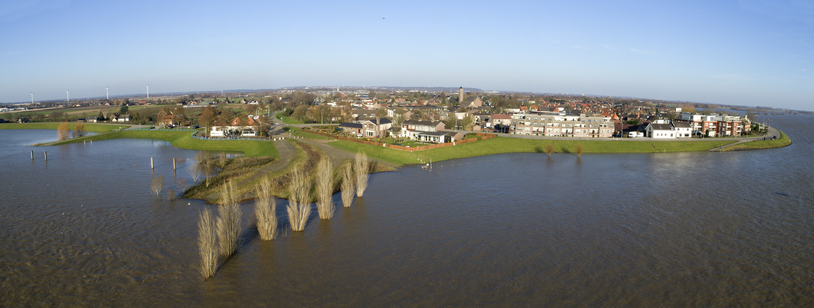
Dijkversterking Neder-Betuwe
Bezoek commissie m.e.r. 12 september 2018

Slide 2
Project Neder-Betuwe
Het project en programmering
De weg naar het VKA
Participatie

Slide 3
Het project en programmering
Len Hazeleger
omgevingsmanager

Slide 4
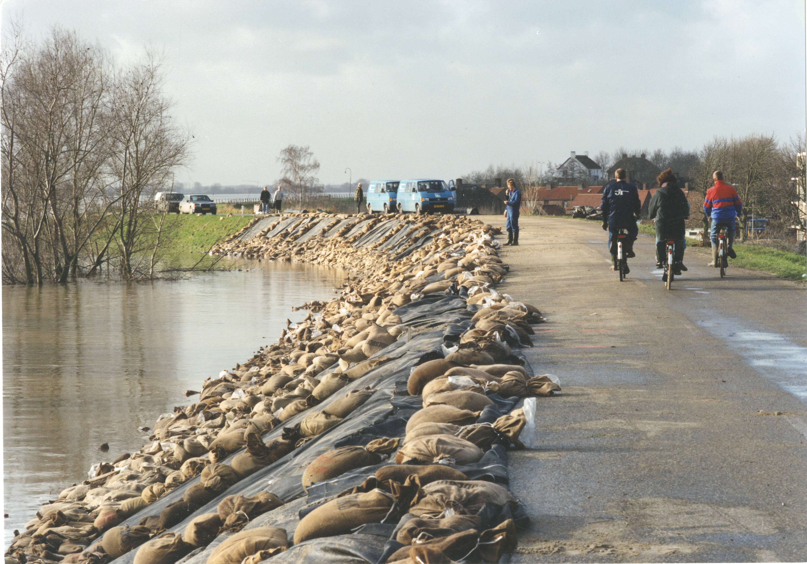
Notes:
Veel van u hebben het hoge water van 1995 van dichtbij meegemaakt. Een spannende tijd.
Direct hierna zijn de dijken versterkt.
Maar werken aan waterveiligheid houdt nooit op in ons land. Het klimaat verandert. Begin dit jaar is ook de norm verzwaard en heeft iedereen in Nederland recht op dezelfde basisveiligheid.
De kans op een dijkdoorbraak is klein. De gevolgen van een doorbraak zijn, vooral in het rivierengebied, groot.
Om iedereen deze basisveiligheid te kunnen bieden moeten we de dijk versterken.
Dit doen we door de dijk te verhogen.
Waar het kan zoeken we naar rivier verruimende maatregelen om dijkverhoging zoveel mogelijk te voorkomen.
In Neder-Betuwe zullen de dijken niet verlegd worden.
Wel zullen we de dijken op veel plaatsen gaan verbreden om afschuiven te voorkomen.
De grootste opgave verwachten we op piping. Bij piping voert het kwelwater zand mee en ondermijnd op die manier de dijk. Dit blijkt niet alleen uit berekeningen, maar we zien dit ook bij lagere waterstanden doordat zand in sloten wordt afgezet. Veel van u kennen de plekken in de omgeving waar dit speelt.

Slide 5
Project en programmering
2011: 3e Landelijke Rapportage Toetsing
op basis van normen destijds, grote delen afgekeurd op stabiliteit/hoogte/piping
2014: Programma HWBP
Status ‘urgent’, nr. 6 in programmering, planning 2018-2024
2016: Start project Waalbandijk Neder-Betuwe
2017: Veiligheidsanalyse
Extra grondonderzoek, plicht om te anticiperen op nieuwe wettelijke normen/rekenregels, resultaat is veiligheidsopgave en bestuurlijk vastgesteld.

Slide 6
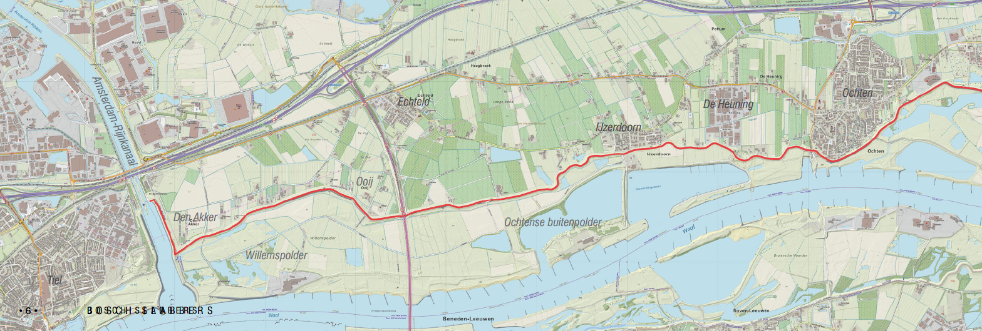
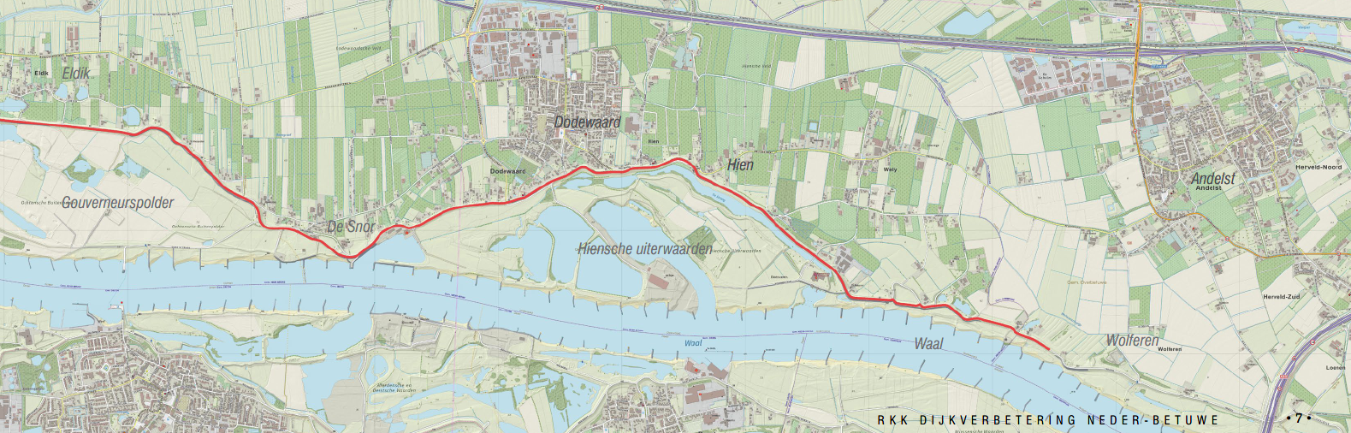
AM-Rijnkanaal
IJzendoorn
Kerncentrale
Ochten
Dodewaard
Gemeente grens
Totaal 20,1 kilometer

Slide 7
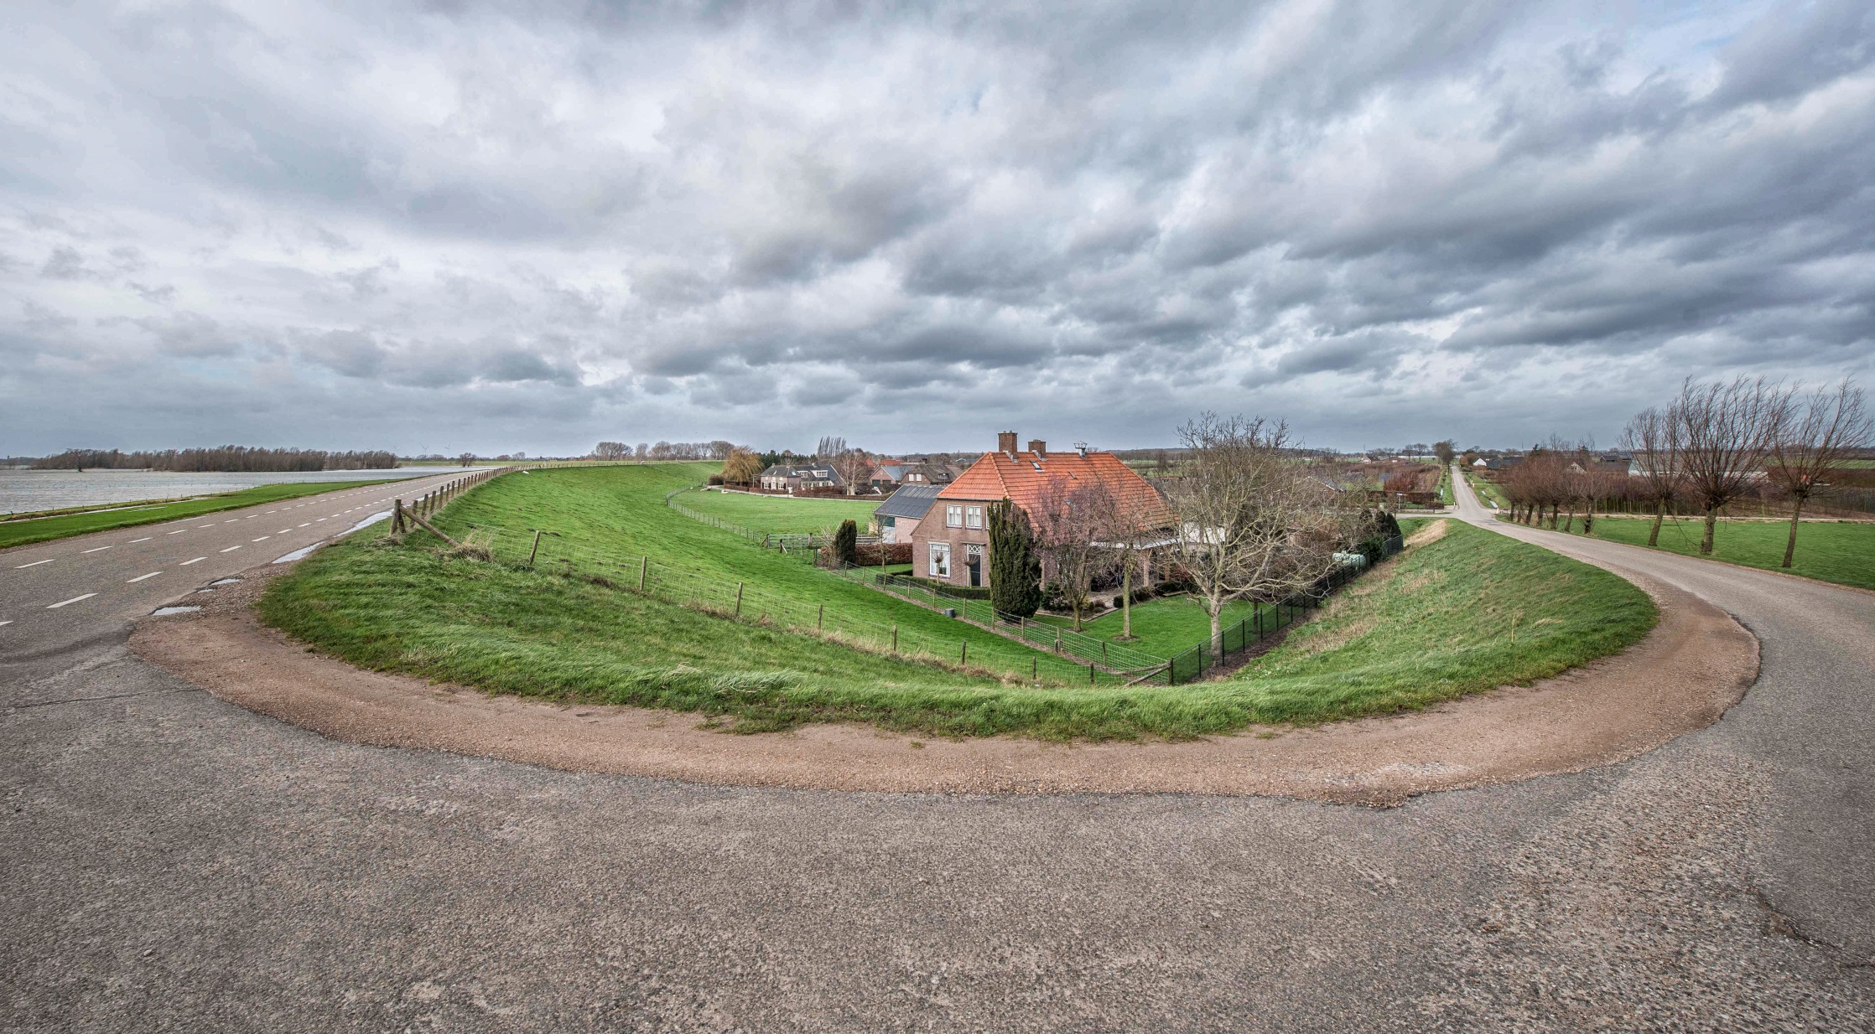

Slide 8
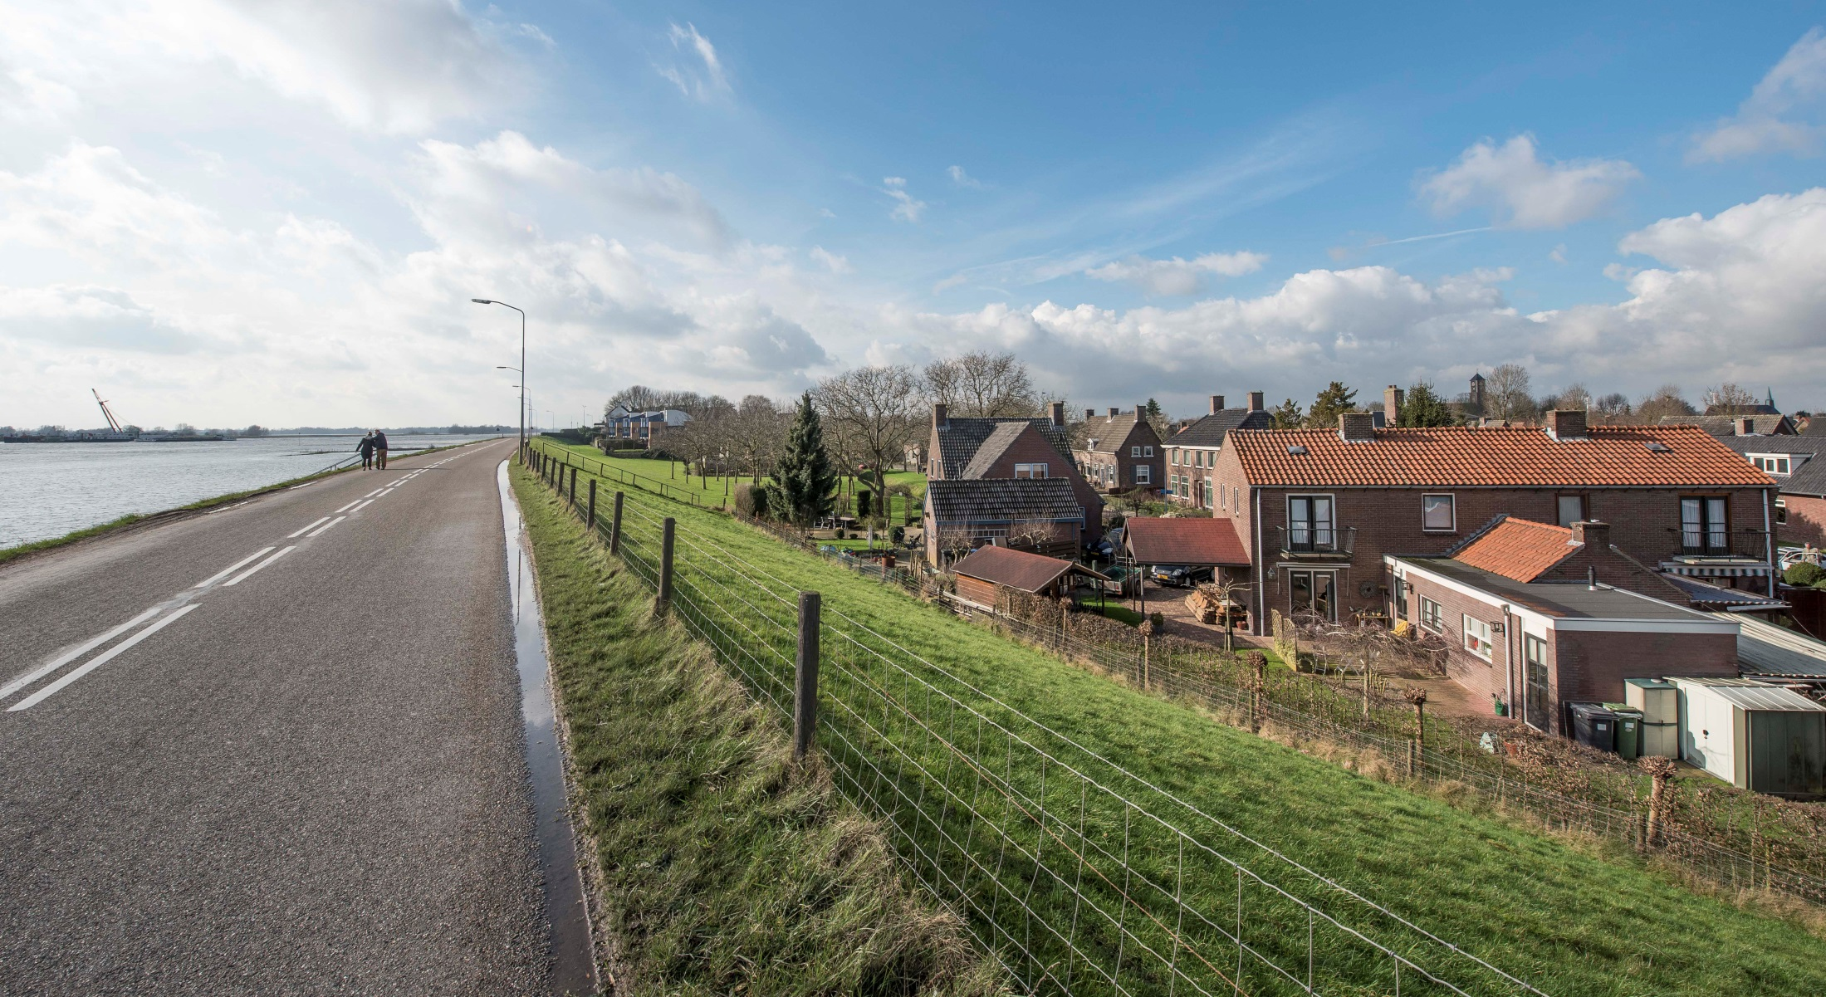

Slide 9
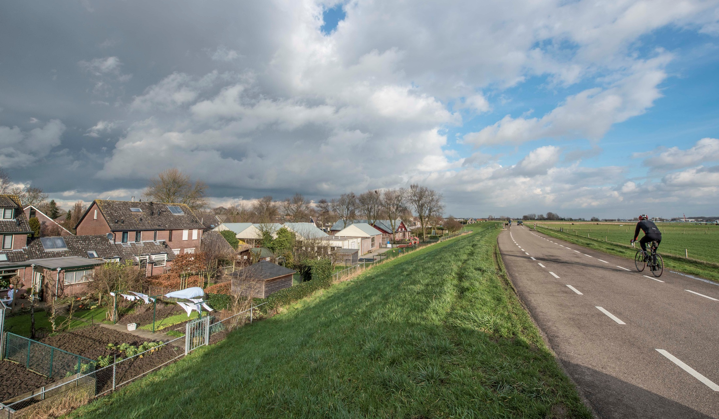

Slide 10
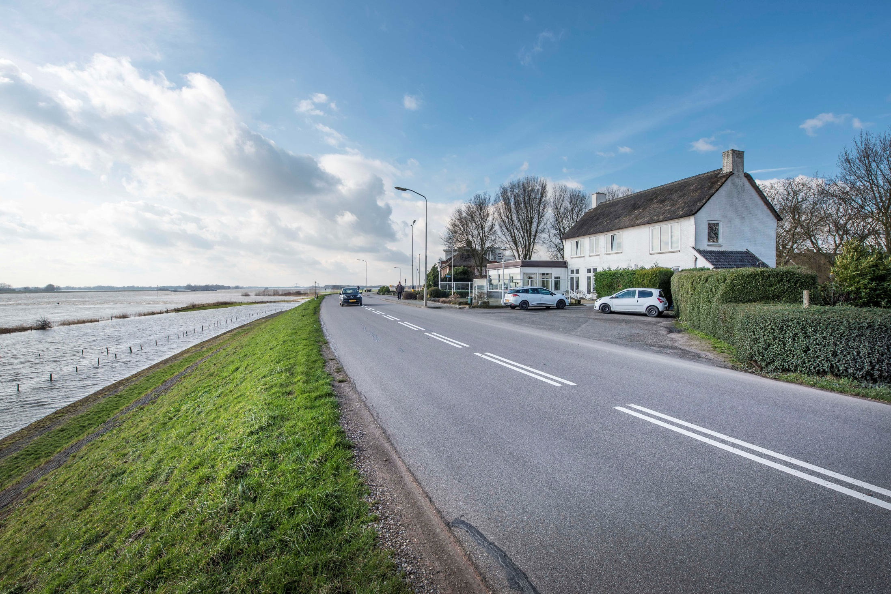

Slide 11
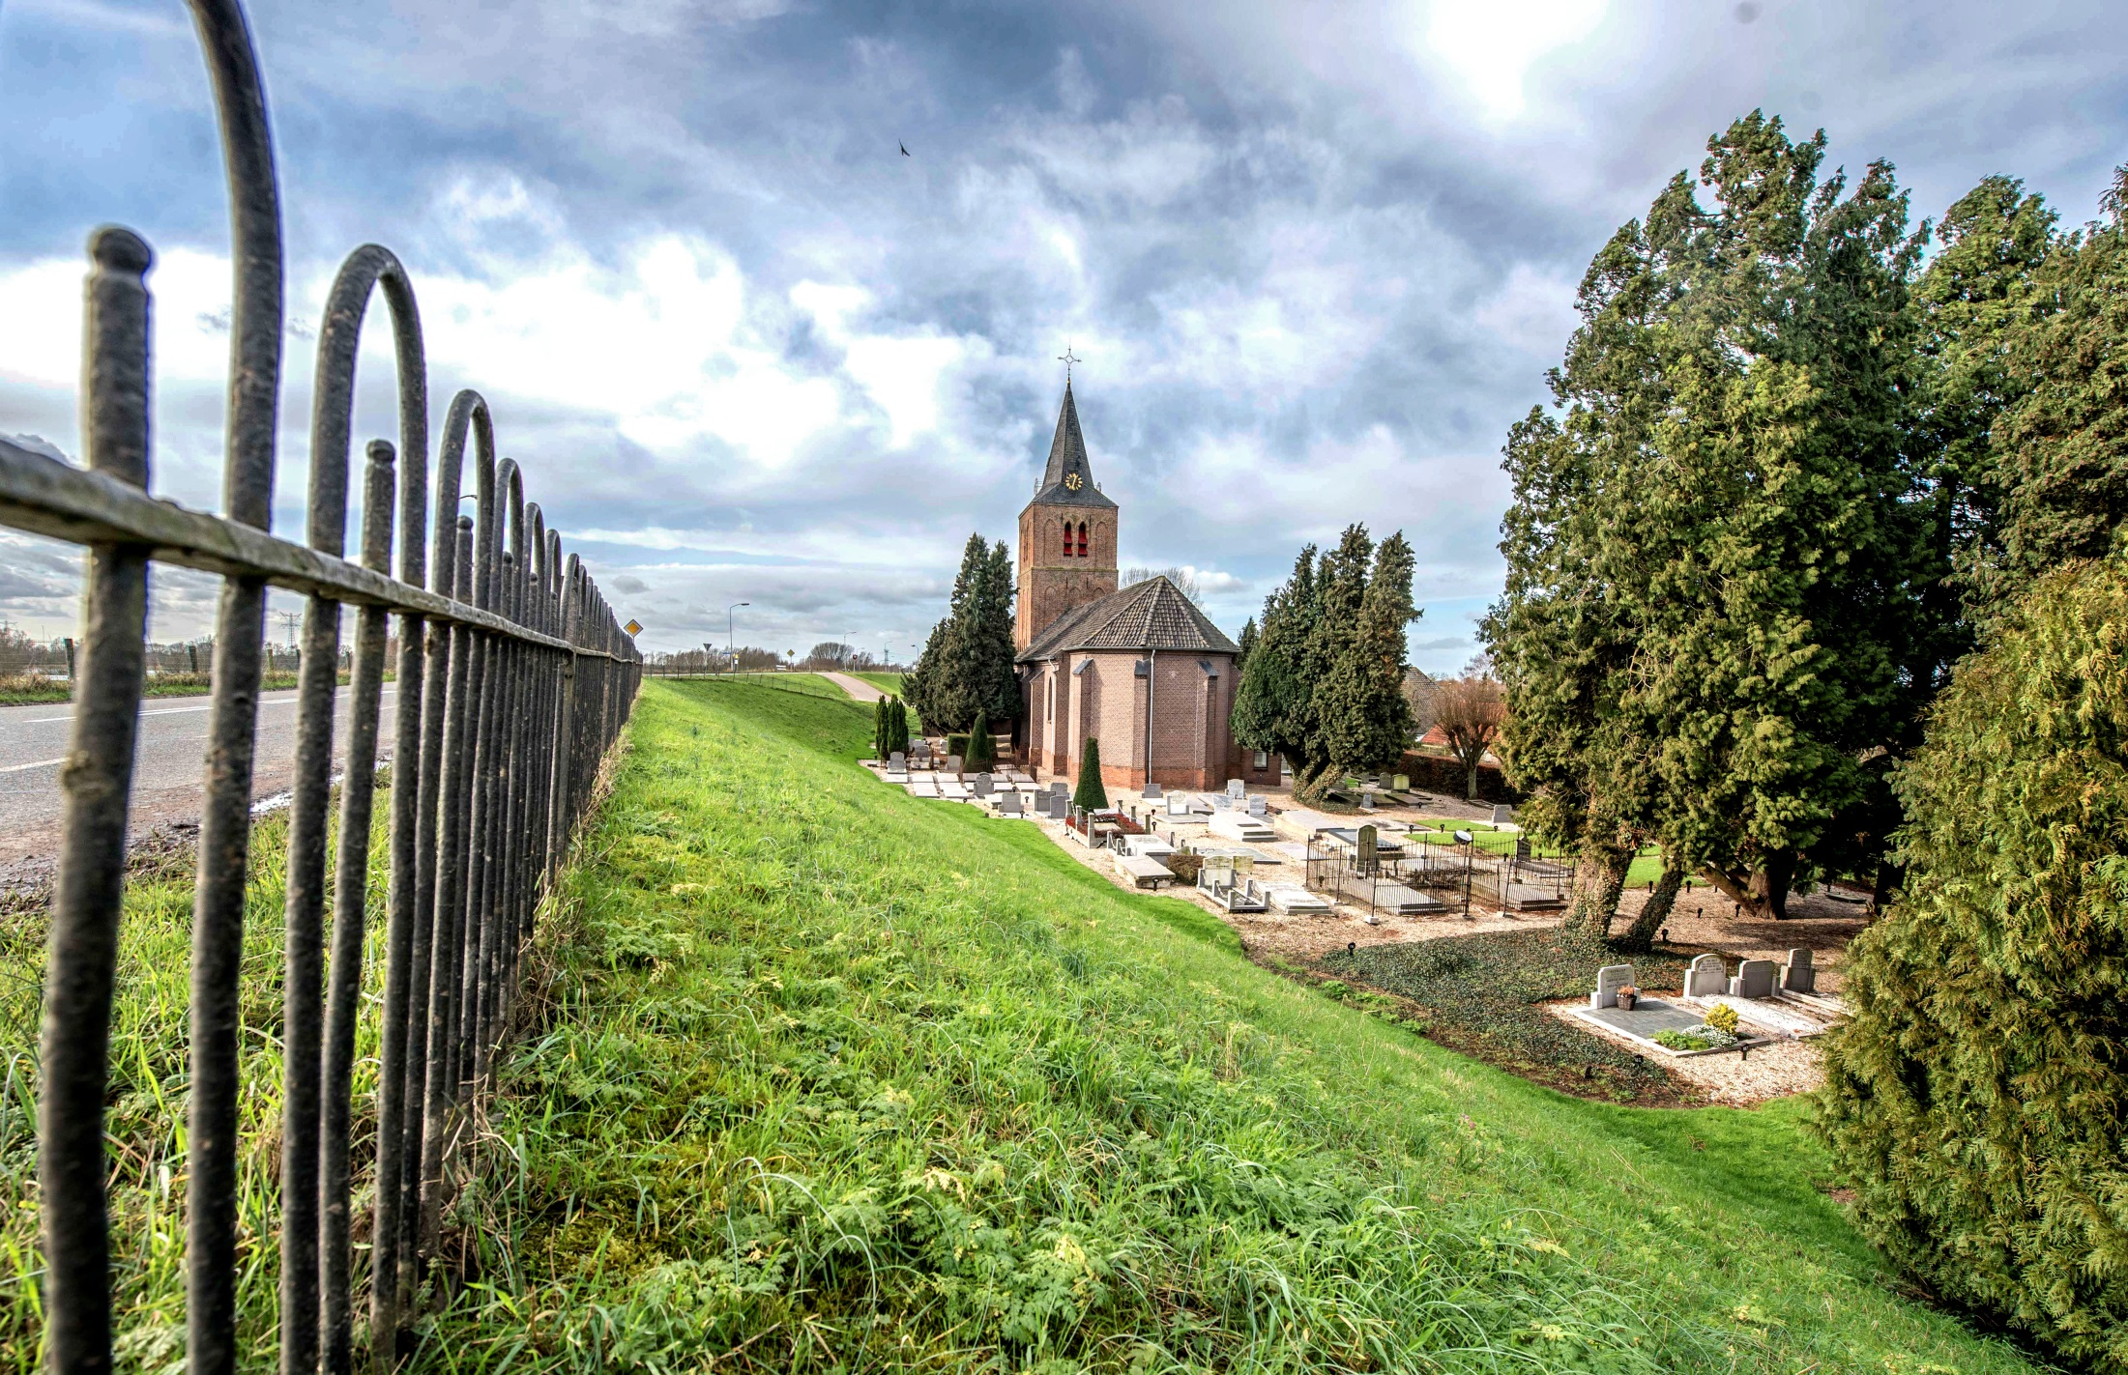

Slide 12

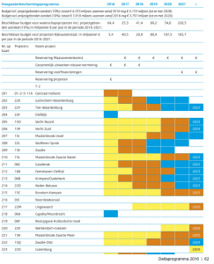
Project en programmering
Beoordeling
Programmering
Verkenning
Planuitwerking
Realisatie
Beheer
Voorkeursalternatief
Projectplan Uitvoeringsbesluiten MER
Voorkeursbeslissing
Projectbeslissing
Opleveringsbeslissing
Subsidiebeschikking Verkenning
Subsidiebeschikking Planuitwerking
Subsidiebeschikking Realisatie
Notes:
Na goedkeuring plan van aanpak volgt beschikking en start van de verkenning van een HWBP-project.
Governance:
WSRL voert regie over de HWBP-projecten langs de Waal;
WSRL stemt af met voorziene rivierverruiming langs de Waal;
Inzet DijkInspiratietafel: inspirerend, verbindend en denkt mee met accent op landschappelijke inpassing én burgerparticipatie
Sturing op projectnivo: gemeente, provincie, RWS nemen deel in ambtelijk projectteam. Voorbereiding door WSRL-IPMteam

Slide 13
Het project en planning
Verkenningsfase 2016 – 2018
Veiligheidsanalyse
Ruimtelijk kwaliteitskader en conditionerende onderzoeken
Notitie reikwijdte en detailniveau (NRD)
Ontwerp voorkeursalternatief (VKA)
Planuitwerkingsfase 2019 – 2020
Uitwerking VKA
Grondverwerving
Procedure Projectplan Waterwet incl. MER
Contracteren aannemer
Realisatiefase 2021 – 2023
Hoogwaterveilig december 2023
Afronding in 2024
Notes:
Waterschap heeft uitgebreid PvA opgesteld → even omhoog houden
PvA is basis voor beoordeling door collega-waterschappen en ProgrammaDirectie HWBP
Eindresultaat is goedkeuring en toekenning subisidie voor de Verkenningsfase
Hoofdlijn aanpak; zie afbeelding, aanstippen waar we nu zijn

Slide 14
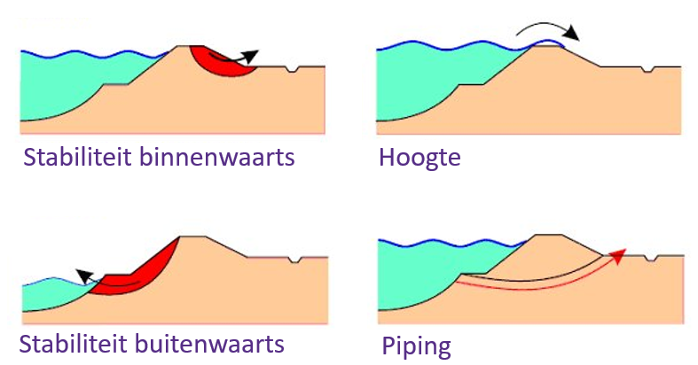
Het project en versterkingsopgave
Hoogteopgave circa 70%
Stabiliteitsopgave 100%
Pipingopgave 100%
Notes:
Toelichting door Roel

Slide 15
De weg naar het voorkeursalternatief
Notes:
Tijs bedankt voor je inspirerende verhaal en het opgestelde Ruimtelijk Kwaliteitskader. Mooi dat ook ontwerpsessies en de bijdrage op het platform zoveel hebben opgeleverd. De definitieve versie staat nu op het online platform dijkversterkingnederbetuwe.nl. En zoals net al werd gezegd is het een inspirerend document voor het ontwerp. Veel kansen zijn ontdekt of opnieuw op tafel gekomen. Wij hopen dat ook u energie in de kansen steekt en dat we de mooiste tegelijkertijd met de dijkversterking kunnen realiseren. Het kan ook zijn dat kansen nog even moeten wachten tot de tijd beter rijp is. Bij dat ontwerpproces wil ik nu graag even stil staan. Mijn naam is Len Hazeleger en ben omgevingsmanager voor dit dijkversterkingsproject.

Slide 16
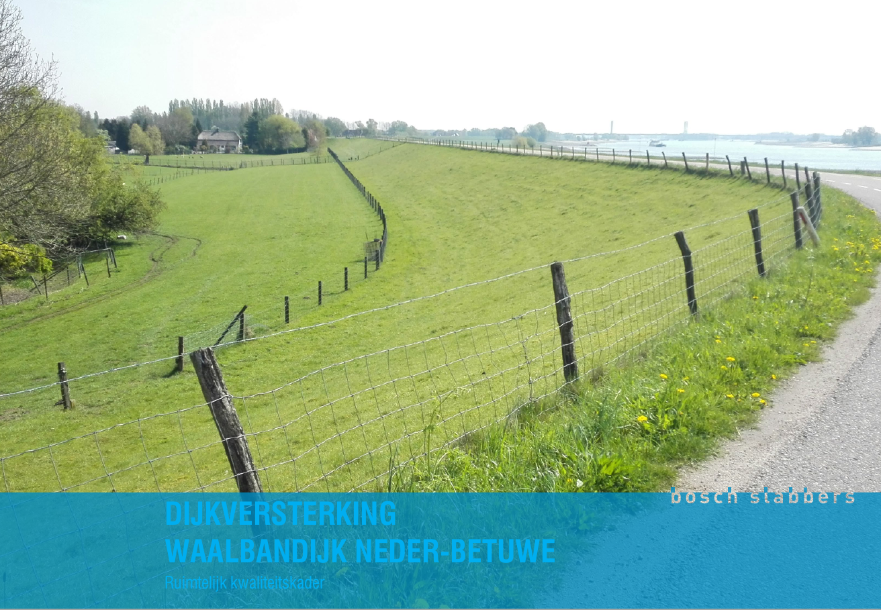
Inventariserende fase
Uitvoeren conditionerende onderzoeken
  NGE
  Archeologie
  Mobiliteit
  Bodem
  Natuur
Ruimtelijk kwaliteitskader
Het Ruimtelijk Kwaliteitskader is een instrument
om te sturen en te inspireren op ruimtelijke kwaliteit en vormt een kader
voor de landschappelijke inpassing van de dijkversterkingsmaatregelen.

Slide 17
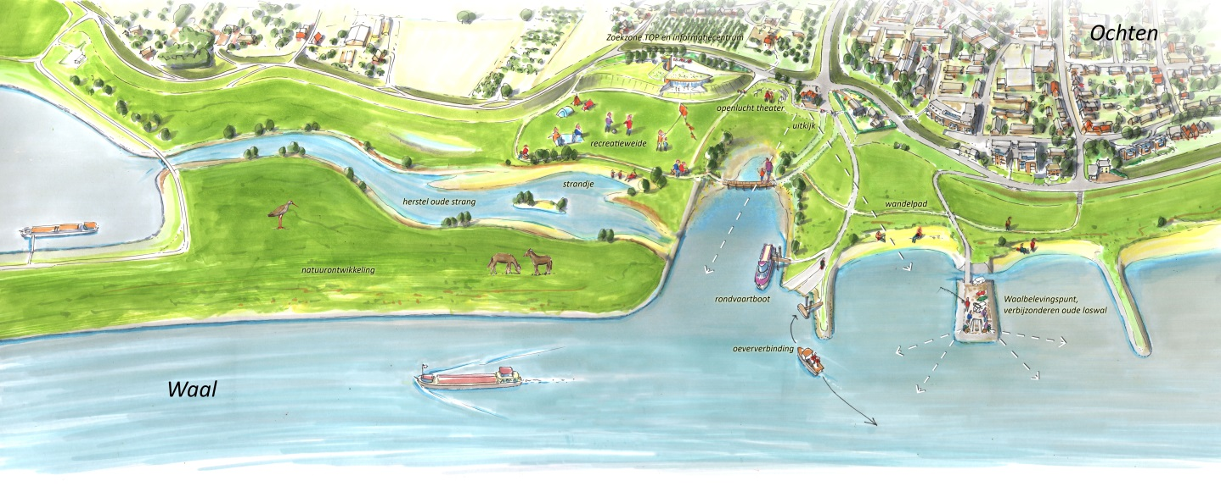
Meekoppelkansen
Veerhaven Ochten

Slide 18
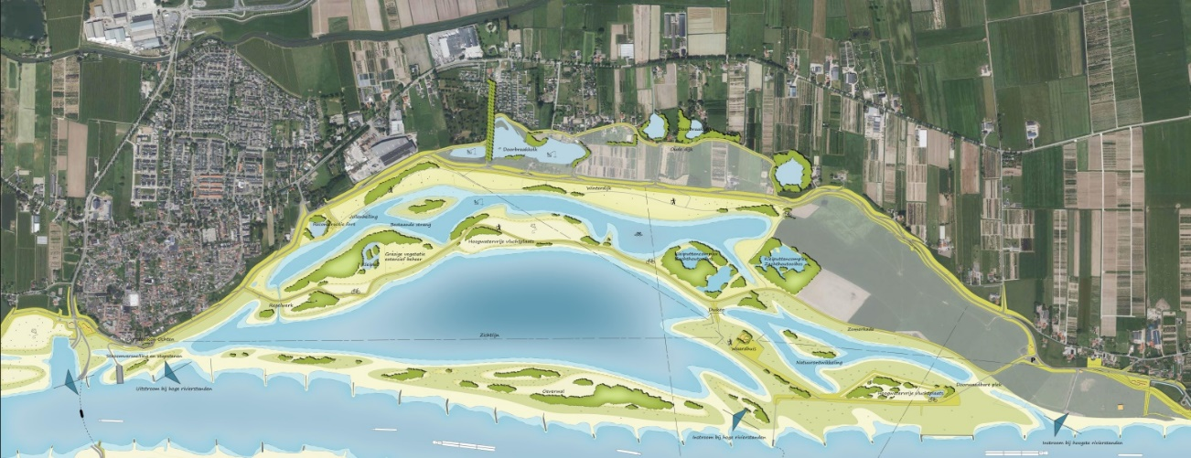
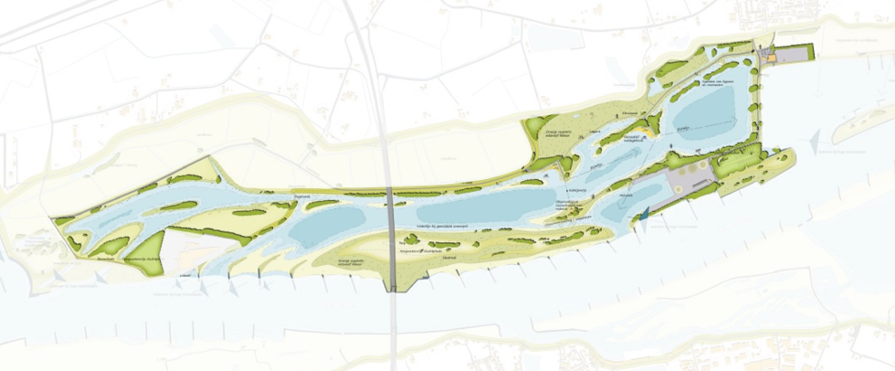
Raakvlakprojecten
Landschapsontwikkeling Dekker

Slide 19
Ontwerpproces dijkversterking
Zeef 1
Zeef 2
Mogelijke alternatieven
Kansrijke alternatieven
Samenstellen VKA
VKA
Notes:
Het ontwerpproces in 4 stappen. We werken van grof naar fijn. En zoals uw ziet met een grove zeef en een fijne zeef. We kijken eerst met welke oplossingen we de dijk op elke plek kunnen versterken. Vervolgens beoordelen wij alle oplossingen in de eerste zeef. Daar valt alles af wat echt niet mogelijk is. De overgebleven kansrijke alternatieven worden op basis van ongeveer 20 criteria beoordeeld (zeef 2). De beste blijft dan over en is het voorkeursalternatief. Nu zal ik alle stappen apart even toelichten.

Slide 20
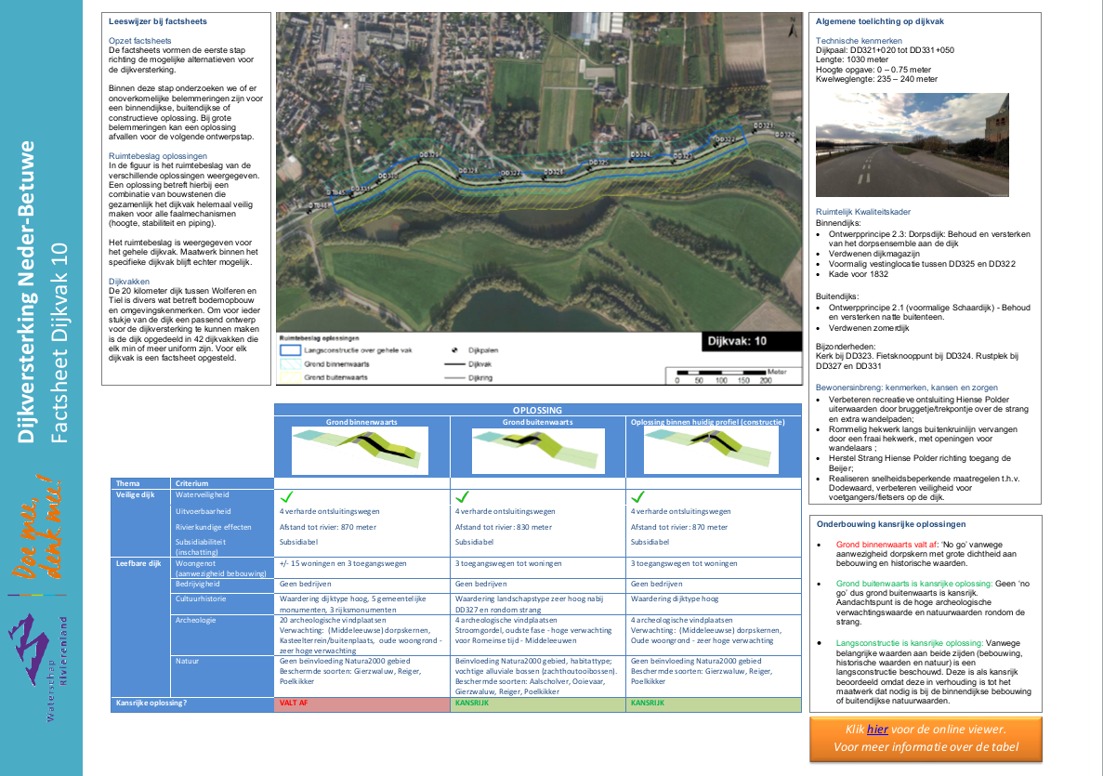
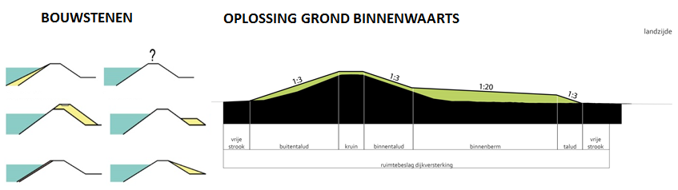
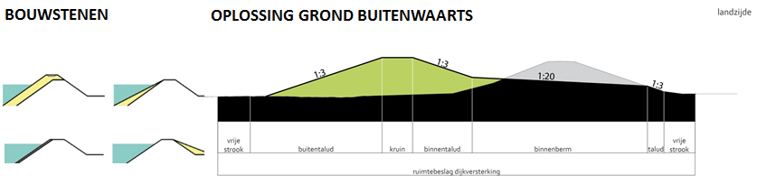
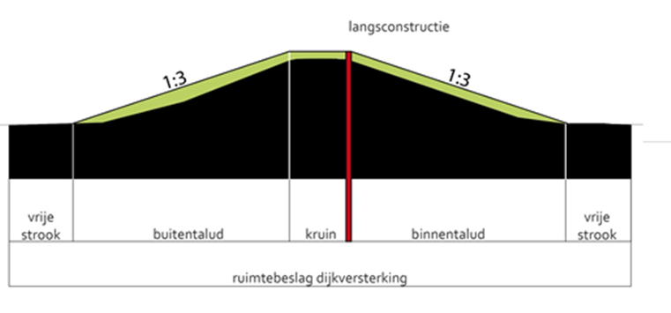
Zeef 1
Voor de 3 hoofdoplossingen bepalen of er onoverkomelijke belemmeringen zijn.
ZEEF 1
Ruimte beslag bepaald o.b.v. “worst case scenario” stabiliteit.
42 dijkvakken
Grond binnenwaarts
Grond buitenwaarts
Constructies

Slide 21
Kansrijke alternatieven
Vanuit thematische visie kansrijke alternatieven ontwerpen
RKK sturend in bepalen thema’s
Beoordeling op deeltraject, logische landschappelijke eenheid.

Slide 22

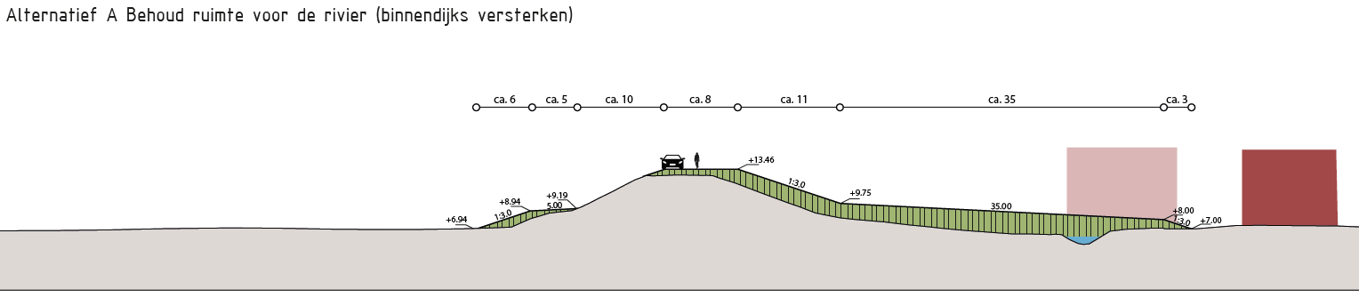
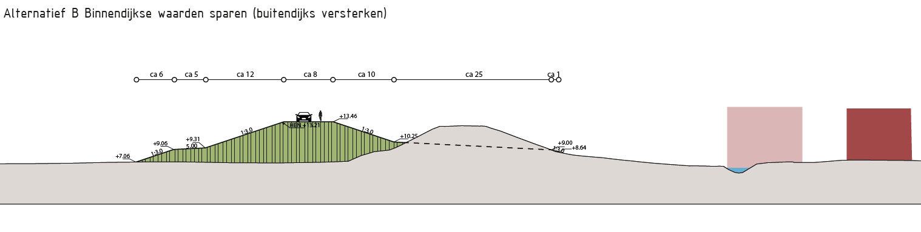
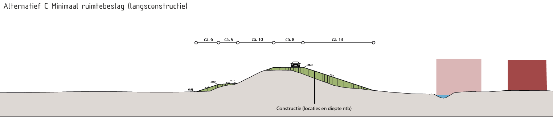
Toelichting op de alternatieven (generiek)
Notes:
Alt A: Lage en brede berm (vanwege uitgangspunt RKK, dijk heeft compact profiel met lage berm). Mogelijkheden voor optimalisatie richting VKA (bijv. inpassing bij huizen)
Alt B: Smalle hoge berm (vanwege minimaliseren ruimte richting rivier)
Alt. C: Kruinverhoging binnenwaarts gericht, constructie in het binnentalud (locatie ntb), wel nog een berm aan de buitenkant nodig.

Slide 23
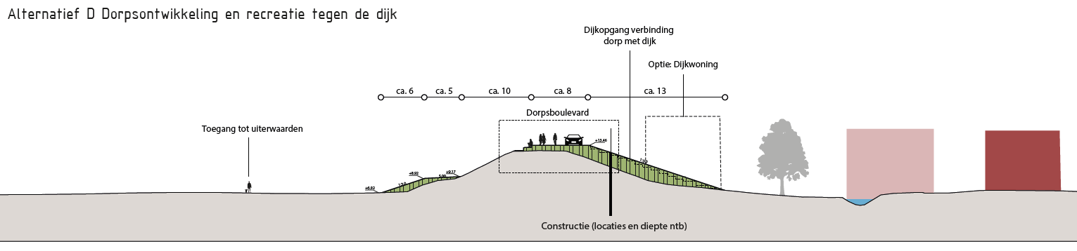
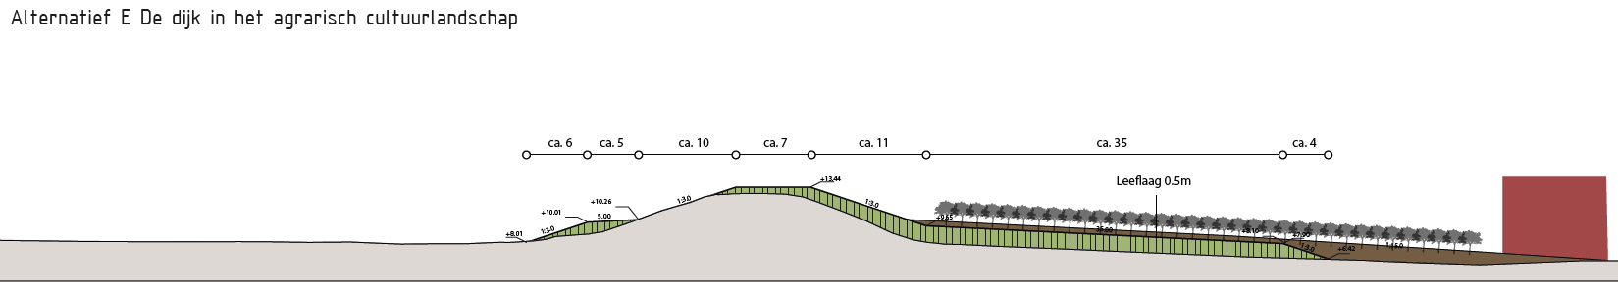
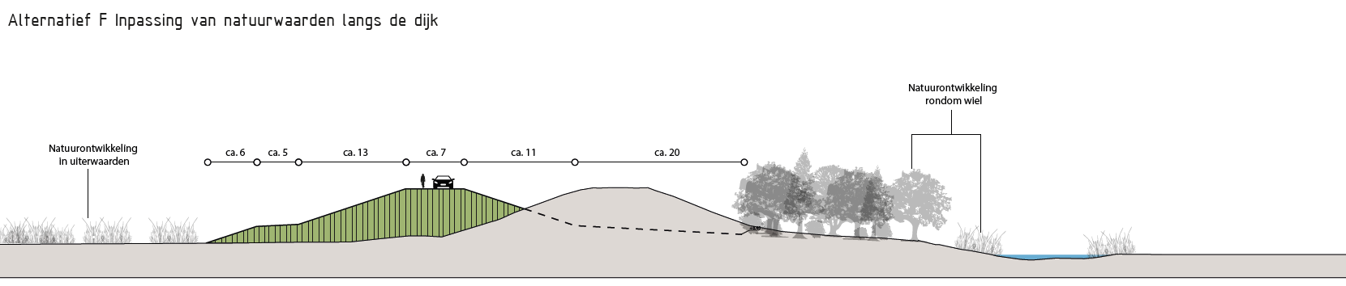
Toelichting op de alternatieven (generiek)
Notes:
Alt. D: Afhankelijk van ontwerpvraagstukken bij het specifieke dorp (Ochten, Dodewaard, IJzendoorn) keuze voor basisoplossing. Bij Ochten / Dodewaard met constructie, vanwege vasthouden binding tussen dijk en dorp. Bij IJzendoorn met een buitendijkse versterking om optimaal kansen te bieden voor hernieuwde inrichting van binnendijkse strook net achter dijk.
Alt. E: In de meeste gevallen met een binnendijkse versterking (uitgangspunt huidig agrarisch gebruik). Enkele gevallen is ook een buitendijkse versterking te combineren (bij Echteld)
Alt F: Te combineren met buitendijkse versterking.

Slide 24
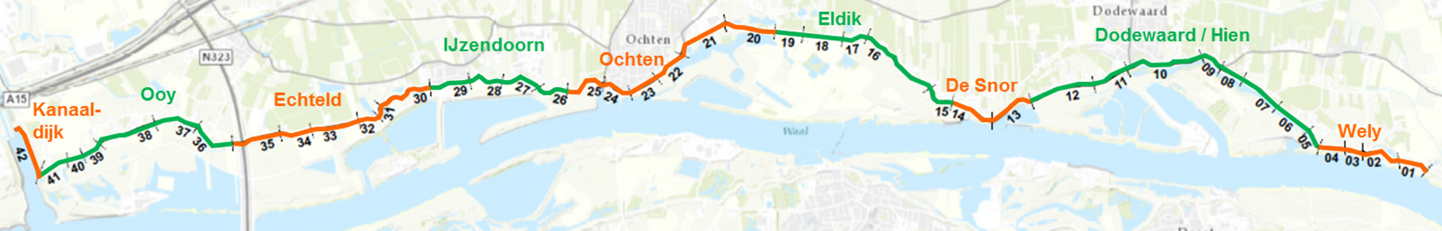
Alternatieven oostelijk deel
Cluster | Eldik |  |  |  |  | De Snor |  | Dodewaard / Hien |  |  |  |  |  |  |  | Wely
Dijkvak | 19 | 18 | 17 | 16 | 15 | 14 | 13 | 12 | 11 | 10 | 9 | 8 | 7 | 6 | 5 | 4 | 3 | 2 | 1
Alternatief A: Behoud ruimte voor de rivier | √ | √ | C | C | √ | √ | √ | C | C | C | √ | √ | √ | √ | √ | √ | √ | √ | √
Alternatief B: Behoud binnendijkse waarden | √ | √ | √ | √ | √ |  |  | √ | √ | √ | √ | √ | √ | √ | √
Alternatief C: Minimaal ruimtebeslag | A | A | √ | √ | √ | √ | √ | √ | √ | √ | √ | √ | √ | √ | √ | √ | √ | √ | √
Alternatief D: Dorpsontwikkeling |  |  |  |  |  |  |  | √ | √ | √ | √ | F | F | C | C
Alternatief E: Agrarisch cultuurlandschap | √ | √ | √ | √ | √ | √ | √ |  |  |  |  |  |  |  |  | √ | √ | F | √
Alternatief F: Inpassing natuurwaarden |  |  |  |  |  |  |  | √ | √ | √ | √ | √ | √ | B | B | E | E | √ | E
Alternatief A – B – C: Uitgangspunt behoud aanwezige waarden
Alternatief D – E – F: Uitgangspunt inpassing aanwezige waarden
Notes:
Bij alternatief A en B worden gaten opgevuld met Alt C (constructie). Vanuit het principe dat de binnendijkse/buitendijkse waarden gespaard moeten worden.
Bij alternatief C (dijkvak 18 /19) worden gaten opgevuld met Alt. A, omdat binnendijkse ruimte hier voor handen is.
Bij alternatief D worden gaten opgevuld met een buitendijkse versterking (Alt. B) vanuit het principe dat bij een dorpsontwikkeling er geen huizen beïnvloed mogen worden.
Bij alternatief E worden gaten opgevuld met een binnendijkse versterking (Alt. A). Slechts bij 1 vak.
Bij alternatief F worden gaten opgevuld met alt. B omdat de natuur inpassing ook buitendijks plaatsvindt.

Slide 25
Alternatieven westelijk deel
Cluster | Kd | Ooy |  |  |  |  |  | Echteld |  |  |  |  |  | IJzendoorn |  |  |  | Ochten
Dijkvak | 42 | 41 | 40 | 39 | 38 | 37 | 36 | 35 | 34 | 33 | 32 | 31 | 30 | 29 | 28 | 27 | 26 | 25 | 24 | 23 | 22 | 21 | 20
Alternatief A: Behoud ruimte voor de rivier | √ | √ | √ | √ | √ | √ | √ | √ | √ | √ | √ | √ | √ | C | √ | C | C | √ | C | C | √ | C | √
Alternatief B: Behoud binnendijkse waarden |  | √ | √ | √ | √ | √ | √ | √ | √ | √ | √ | √ | √ | √ | √ | √ | √ | √ | C | C | √ | √ | √
Alternatief C: Minimaal ruimtebeslag | √ | √ | √ | √ | √ | √ | √ | √ | √ | √ | √ | √ | √ | √ | √ | √ | √ | √ | √ | √ | √ | √ | √
Alternatief D: Dorpsontwikkeling |  |  |  |  |  |  |  |  |  |  |  |  |  | √ | √ | B | B | √ | √ | √ | √ | √ | F
Alternatief E: Agrarisch cultuurlandschap | √ | √ | √ | √ | √ | √ | √ | √ | √ | √ | √ | √ | A
Alternatief F: Inpassing natuurwaarden |  | √ | √ | √ | B | B | B | B | B | B | √ | √ | √ |  |  |  |  | √ | C | C | √ | √ | √
Alternatief A – B – C: Uitgangspunt behoud aanwezige waarden
Alternatief D – E – F: Uitgangspunt inpassing aanwezige waarden

Slide 26
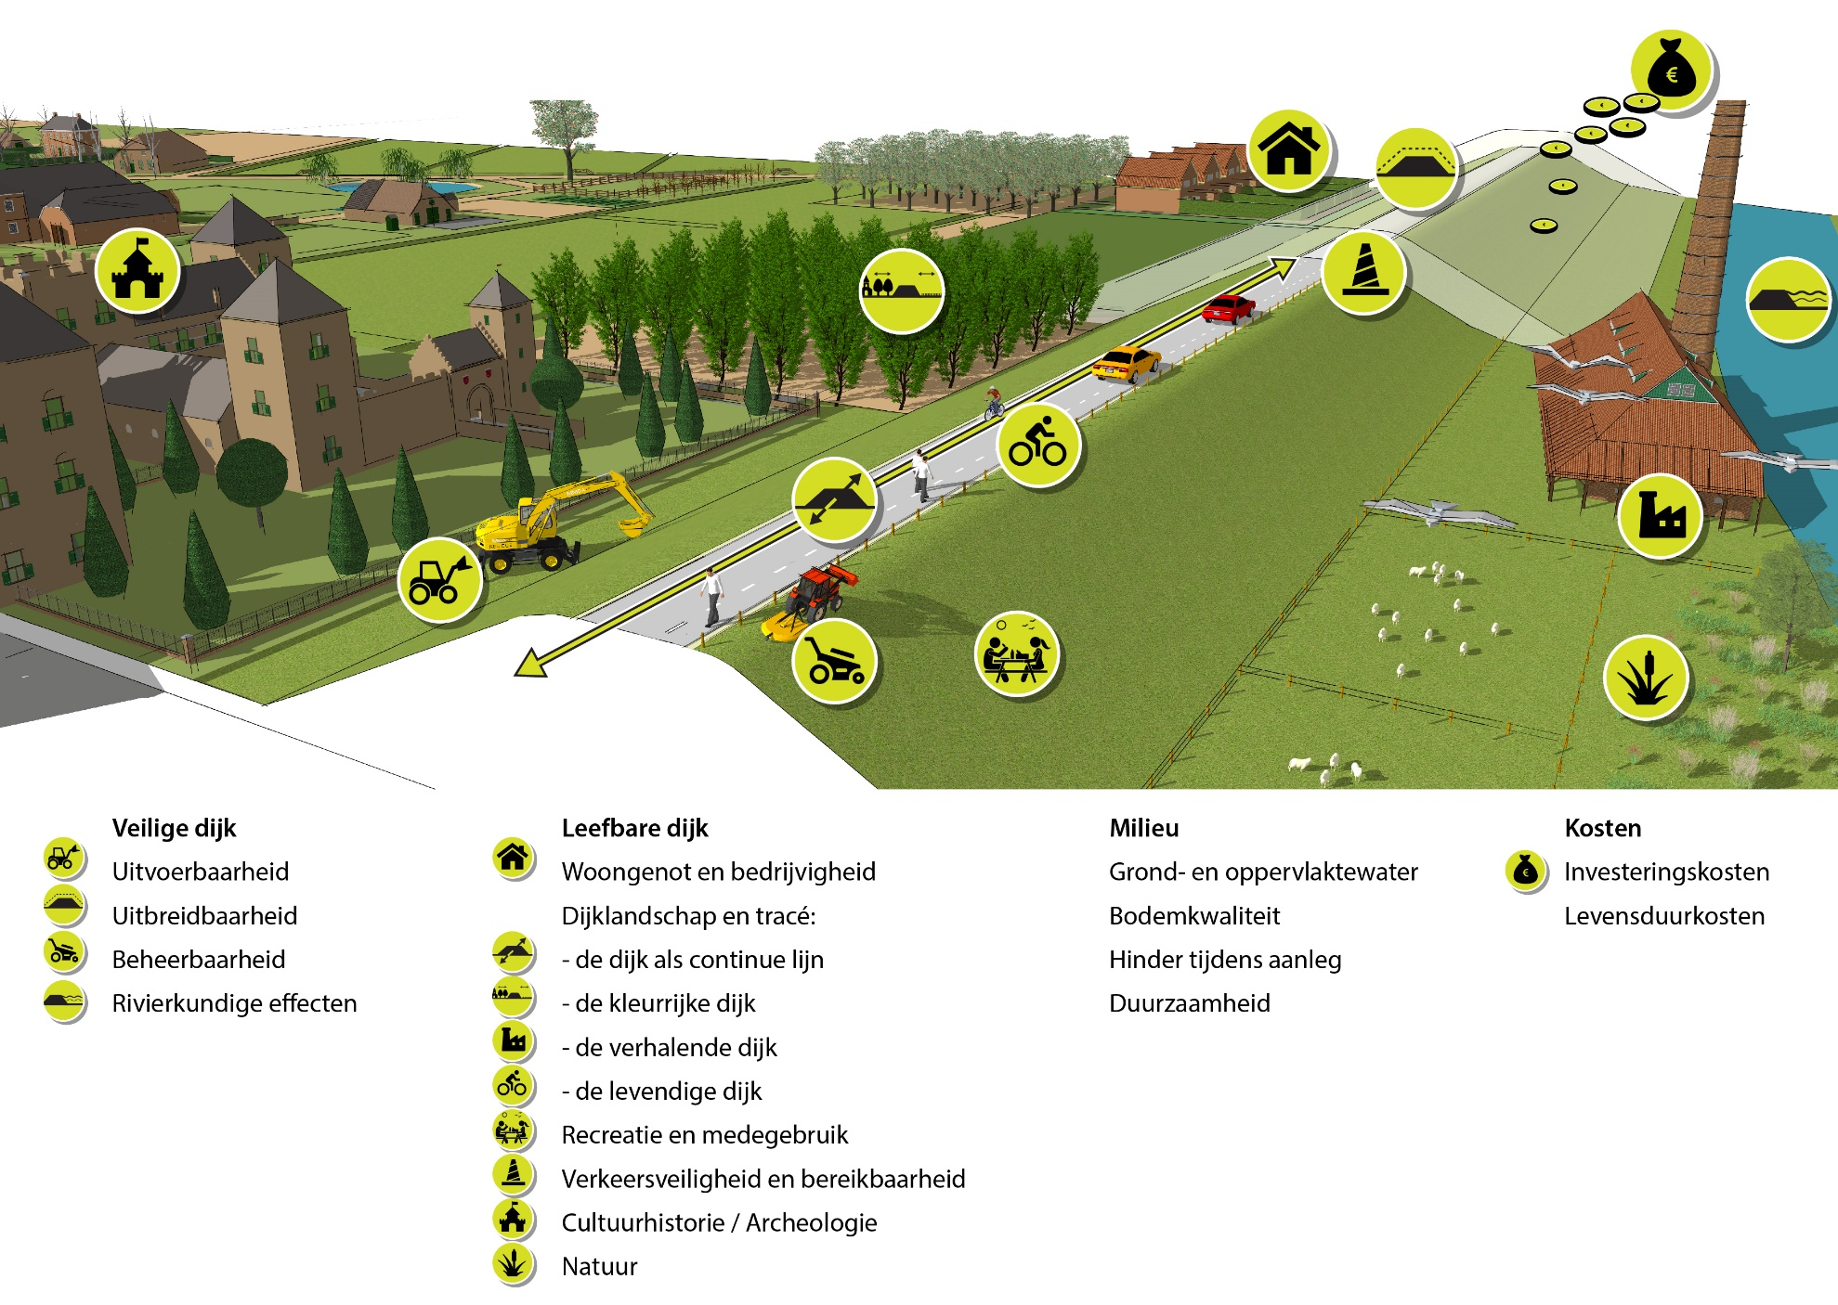
Beoordelingskader zeef 2

Slide 27
Participatie
Doelstelling Waterschap Rivierenland
‘het waterschap is er voor ons’
‘ik heb rechtstreeks invloed wanneer mijn persoonlijk belang wordt geraakt’
Doelstelling project Neder-Betuwe
‘een bestuurlijk en maatschappelijk breed gedragen voorkeursalternatief’

Slide 28
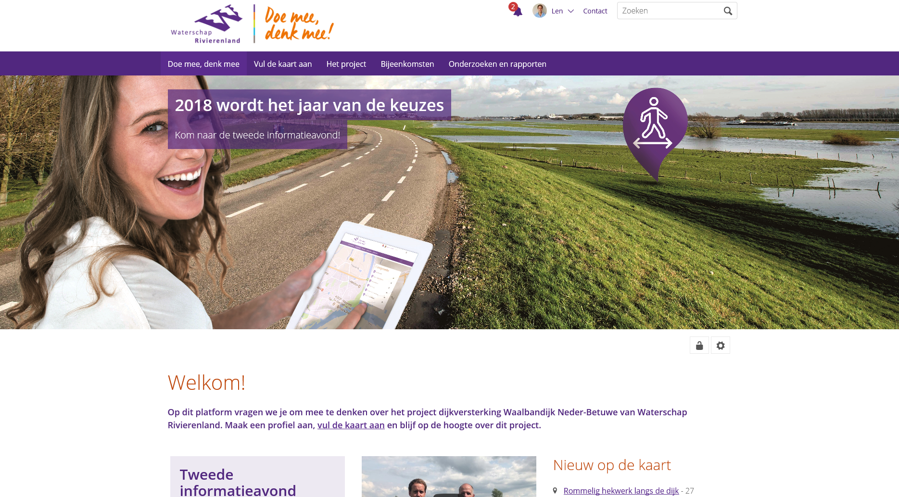
Mee doen en mee denken
www.dijkversterkingnederbetuwe.nl
Notes:
Eigenlijk gebeurd alles op het platform. Het Platform is echt DE CENTRALE plek. Daarbij de oproep aan iedereen om u aan te melden op het platform zodat u daadwerkelijk ook mee kunt denken en mee kunt doen.
Maar u mag ons altijd uitnodigen voor een bak koffie en een goed gesprek over de dijk
Na de zomer organiseren wij een volgende Informatiebijeenkomst om elkaar weer goed bij te praten.
Over naar Hans
Een paar vragen centraal?
2e bakkie of drankje
Ontmoeting, vragen projectteam

Slide 29
Participatie tot nu toe
Informatieavonden (12 sept 2017 en 10 februari 2018)
Schetssessies t.b.v. RKK
Ideeën/aandachtpunten op online kaart
Factsheets per dijkvak online ter inzage
Keukentafel gesprekken

Slide 30
Ontwerpproces VKA
31-10
26-10
09-11
14-09
12-10
23-11
02-07
Ontwerp KA
Uitwerking VKA + notitie KA
Effecten
Voorstel VKA
BBG
ABG
BBG
ABG
KA op platform
Draagvlak?
Ontwerpsessie ABG
BBG
Toelichting direct belanghebbenden
3e Informatieavond

Slide 31
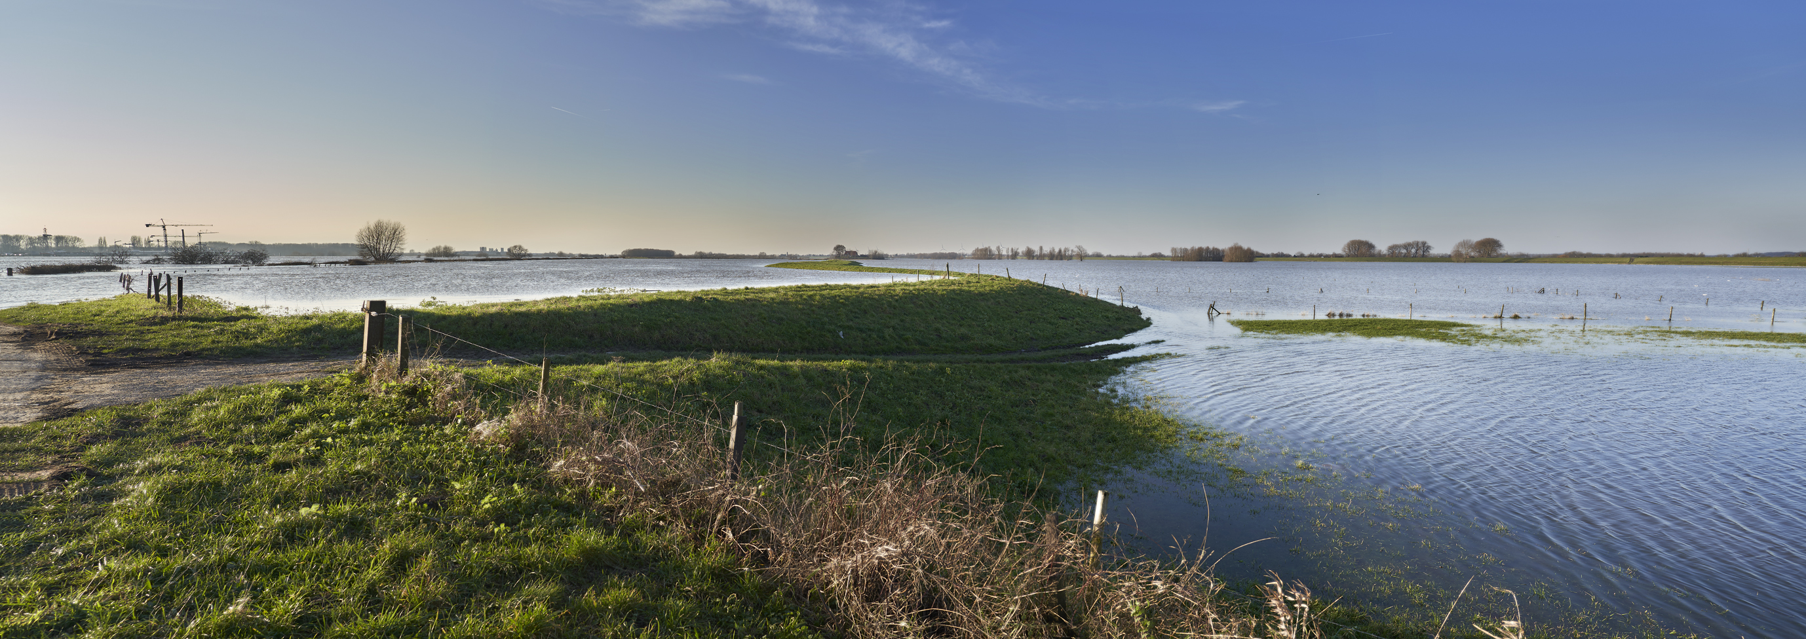
Vragen?

